Slide 1
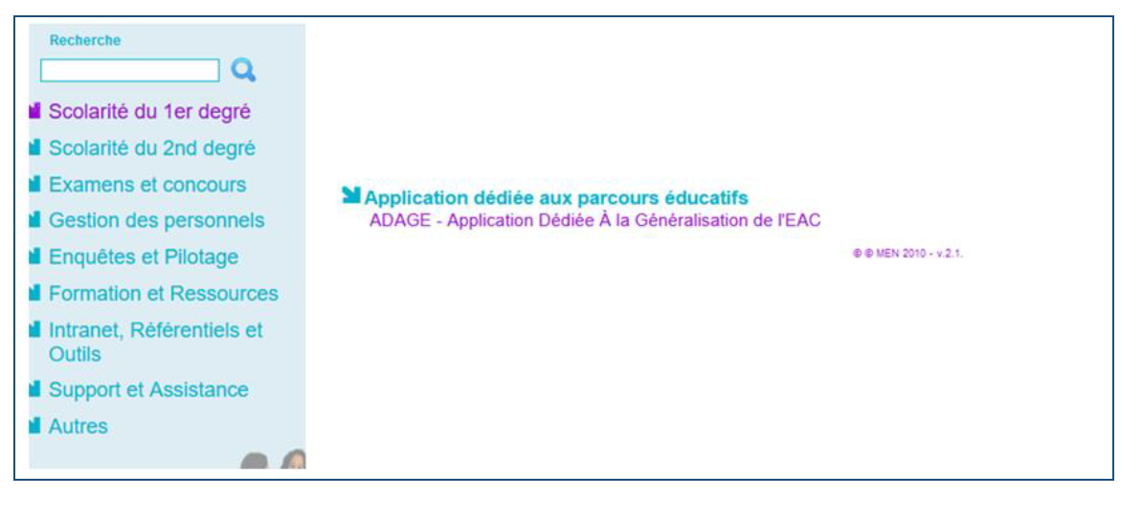
ADAGE
  Application dédiée à la généralisation de l’EAC
  Je renseigne ou complète mes projets 2023-2024
Pour vous connecter à ADAGE :
Ouvrez l’intranet académique (ARENA)
Renseignez vos identifiant et mot de passe
Choisissez le domaine « Scolarité du 1er degré »
Cliquez sur « ADAGE - Application Dédiée À la Généralisation de l'EAC » dans la rubrique « Application dédiée aux parcours éducatifs »

Slide 2
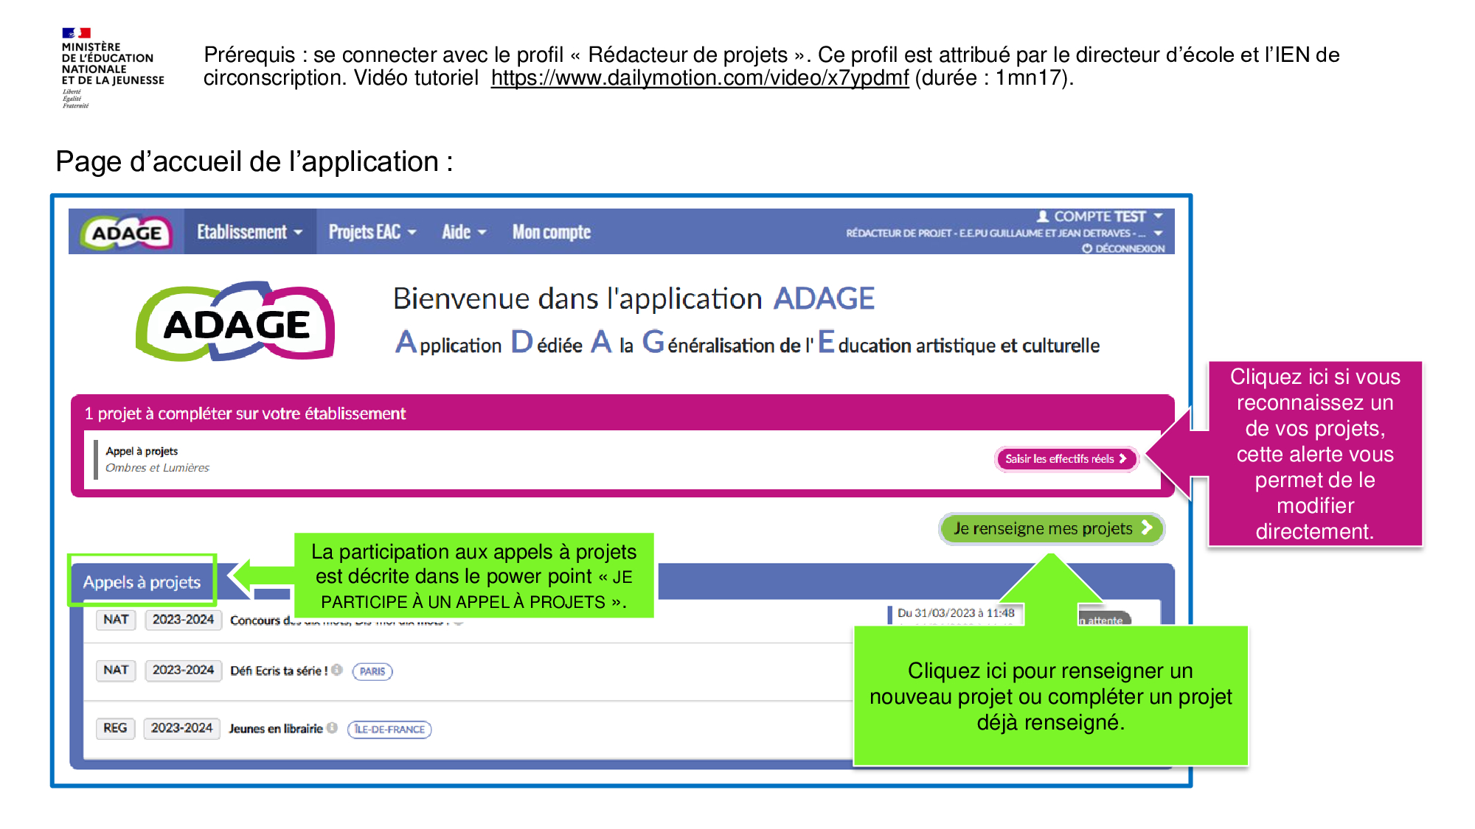

Slide 3
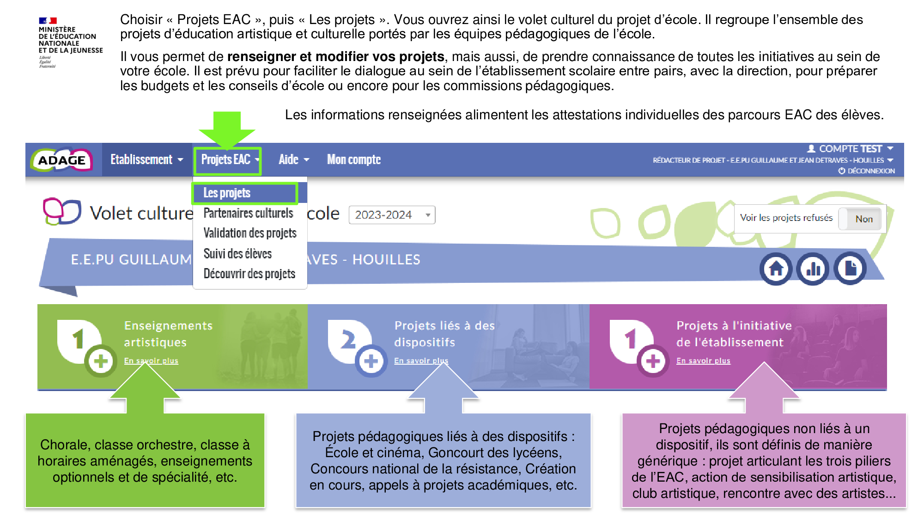

Slide 4
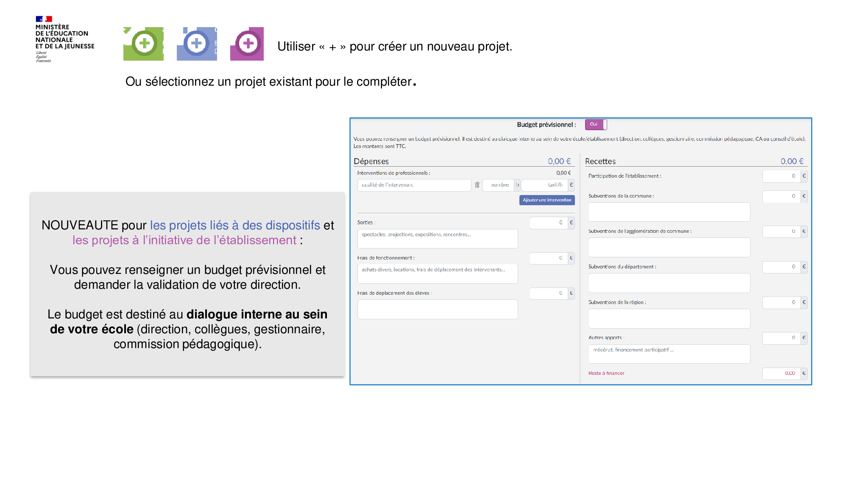

Slide 5
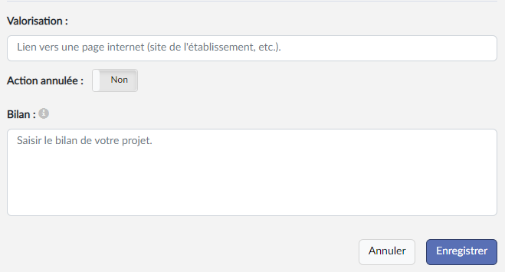
A la fin de chaque projet, complétez le bilan.
Ce bilan est partagé avec les rédacteurs de projets de votre école, le directeur d’école et l’IEN.
Il peut rendre compte :
- des points positifs (bénéfices pour les élèves à la fois sur le plan des apprentissages et du comportement, ouverture culturelle, rayonnement dans l’établissement …) ;
- des difficultés (organisation, conduite du projet, partenariat, déplacements …).

Slide 6
